Slide 1
JPA – Ejecución de procedimientos almacenados
Universidad Centroamericana “José Simeón Cañas”
Ciclo 01-2020

Slide 2
Interface StoredProcedureQuery
Interfaz que permite ejecutar procedimientos almacenados o funciones de una base de datos
Este objeto es provisto por el método createStoredProcedureQuery del entityManager
Dicho método recibe de parámetro el nombre del procedimiento/función que se quiere ejecutar

Slide 3
La ejecución con JPA involucra 5 pasos
Crear un objeto StoredProcedureQuery con el método createStoredProcedureQuery(“nombre de procedimiento”)
Registrar los parámetros de entrada y salida con el método registerStoredProcedureParameter, el cual recibe 3 parámetros:
Nombre del parámetro definido en el procedimiento
Tipo de dato del parámetro
Modo del parámetro (IN o OUT)
Llenar los parámetros con los valores correspondientes con el método setParameter(“nombre_param”, valor)
Ejecutar el procedimiento
Leer el valor de retorno del parámetro OUT

Slide 4
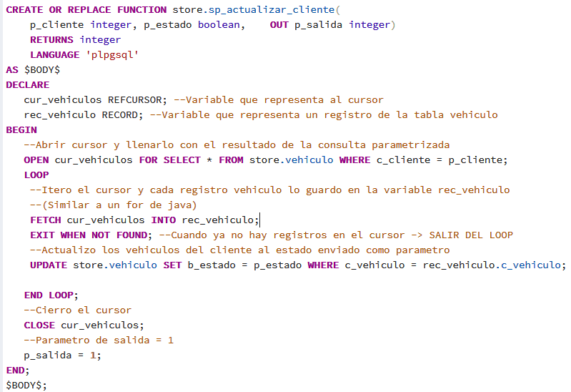
Crearemos un procedimiento en PGSQL
Dicho procedimiento recibe 3 parámetros:
P_CLIENTE INTEGER (IN)
P_ESTADO BOOLEAN (IN)
P_SALIDA INTEGER (OUT)
El cual actualiza el estado de los vehiculos del cliente, ambos parámetros son enviados como parámetros.
El cursor tendrá todos los registros de la consulta, el cual itero en el LOOP y cada registro lo guardo en la variable rec_vehículo, el cual utilizo para obtener la llave primaria del vehículo a actualizar y realizo el UPDATE respectivo.

Slide 5
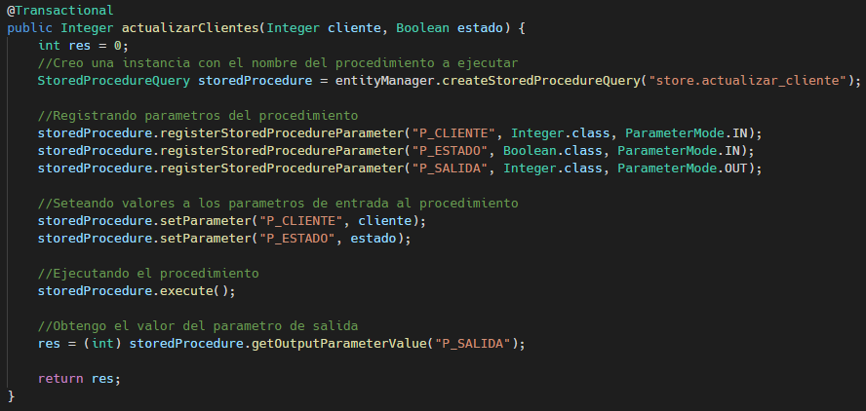
Implementar llamada en ClienteServiceImpl

Slide 6
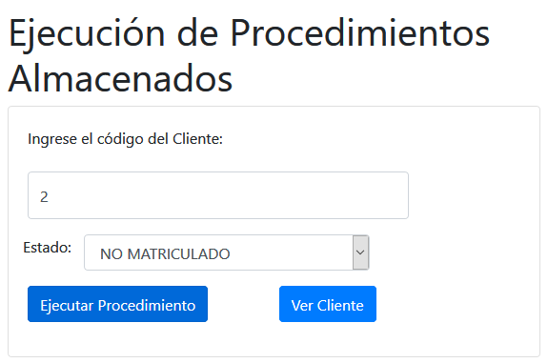
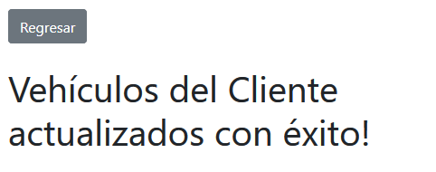

Ejemplo
Ingresaremos a la URL /index20 y escribiremos el código de un cliente, el estado en que queremos sus vehículos y daremos clic al botón “Ejecutar Procedimiento”
Si revisamos la consola, veremos que efectivamente se ejecuta el procedimiento almacenado

Slide 7
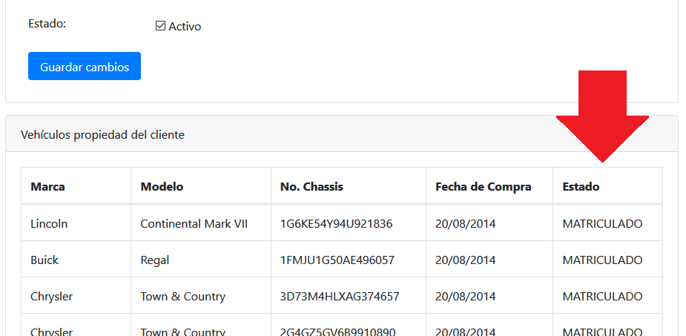
Revisemos al cliente
Ahora ingresaremos el código del cliente que actualizamos anteriormente, y daremos clic al botón “Ver Cliente”, veremos que, efectivamente, todos los vehículos del cliente tienen el estado enviado como parámetro

